Slide 1

Classificatori tecnico-funzionali
Società Paralimpiche
Commissione Ciclismo Paralimpico
CT Squadre paralimpiche:
Incontro on-line 12 Marzo 2025

Slide 2
Argomenti
Traduzione estratti capitolo 16 regolamento UCI
Documenti atleti Italiani per sessioni di classificazione
MDF MRR atleti internazionali
Supporto società e atleti con pareri tramite Federazione
Proposta cambiamento regole per H3, H4 e H5
Notes:
Ho chiesto questo incontro con le società per spiegare come viene condotta a livello nazionale e internazionale una sessione di classificazione, in modo che possiate essere pronti e aiutare i vostri atleti nel produrre la documentazione adeguata.
Ho notato che negli anni molto spesso vengono poste le stesse domane e dubbi che spererei di poter chiarire con la traduzione e la pubblicazione sul sito della Federazione con degli estratti del paragrafo 16 regolamento UCI
Nel 2020 ultimo corso di abilitazione di classificatori nazionali : IO, LUDOVICO PEDULLA GIULIA RUFFATO, in affiancamento a PROF SALONNA ANTONIO , LUIGI CASELUNGHE FRANCESCO MANFREDI :e ora ci sono altre due classificatrici che hanno finito la formazione ILARIA DONA e MARITA GUALEA

Slide 3

https://www.uci.org/regulations/3MyLDDrwJCJJ0BGGOFzOat
Le traduzioni dello Statuto e dei Regolamenti dell'UCI in varie lingue sono disponibili sul sito web di diverse Federazioni Nazionali. Questi testi forniscono una guida per gli utenti, tuttavia non possono essere considerati testi ufficiali che vincolano la responsabilità dell'UCI. In caso di disparità tra la versione originale dell'UCI e una delle traduzioni, devono essere presi in considerazione solo i testi originali dell'UCI.
Notes:
il regolamento a cui facciamo riferimento lo travate al seguente link e la prima nozione che trovate nella pagine è la spiegazione che le traduzioni nelle varie lingue nazionali in caso di disparità vale il regolamento in inglese riportato nel sito uci.org

Slide 4
Paragrafi tradotti:
16.5.001 Tipologie di menomazioni eleggibili
16.5.002 Criteri minimi di menomazione
16.5.003 Metodologia delle Valutazioni
16.5.005 Handbike
16.5.006 Triciclo
16.5.007 Bici da corsa
16.5.008 Tandem
16.5.009 Tipi di disabilità non eleggibili per tutti gli atleti
16.5.010 Condizioni di salute coesistenti non ammesse per tutti gli atleti
16.10.002 Capitolo 10 Abbigliamento gara
Notes:
Ho tradotto questi paragrafi che rispondono alle domande che mi sono state fatte e che il più delle volte vengono poste ai colleghi e alla Federazione.
Vi chiedo di rimandare domande alla fine dell esposizione perchè spero di rispondere ai vostri eventuali dubbi nell'esposizione delle prossime diapositive

Slide 5
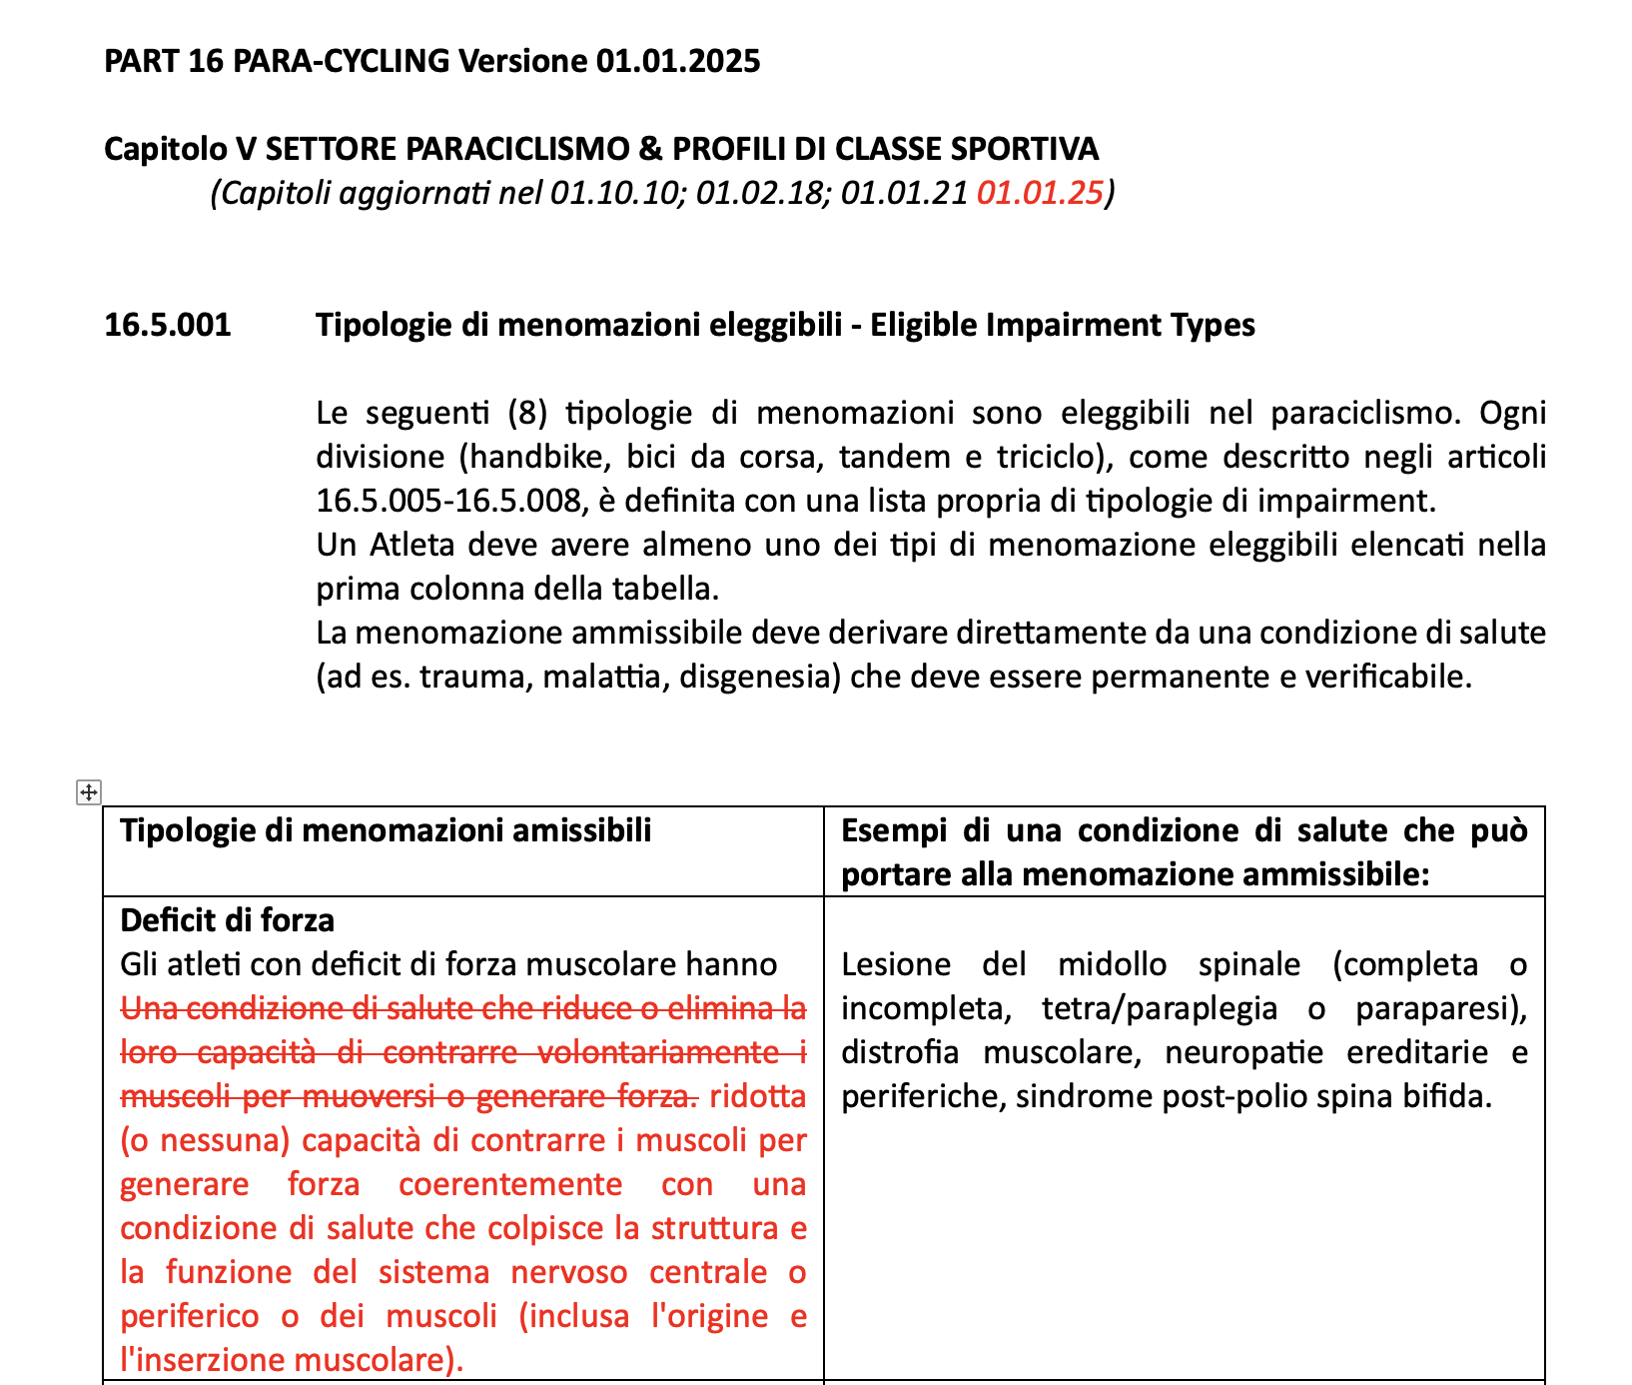
16.5.001 Tipologie di menomazioni eleggibili
8 menomazioni ammissibili:
- Deficit di forza
ROM passivo compromesso
Deficit degli arti
Differenza lunghezza arti inferiori
Ipertonia
Atassia
Discinesia
Deficit visivo
Notes:
Ho riportato la stessa grafica perchè qualora si voglia andare a ritrovare nella versione originale la dicitura si può facilemente risalire.
Ogni anno l'UCI rivede e aggiorna il regolamento tracciando in rosso le aggiunte e barrando le parole che verranno tolte

Slide 6
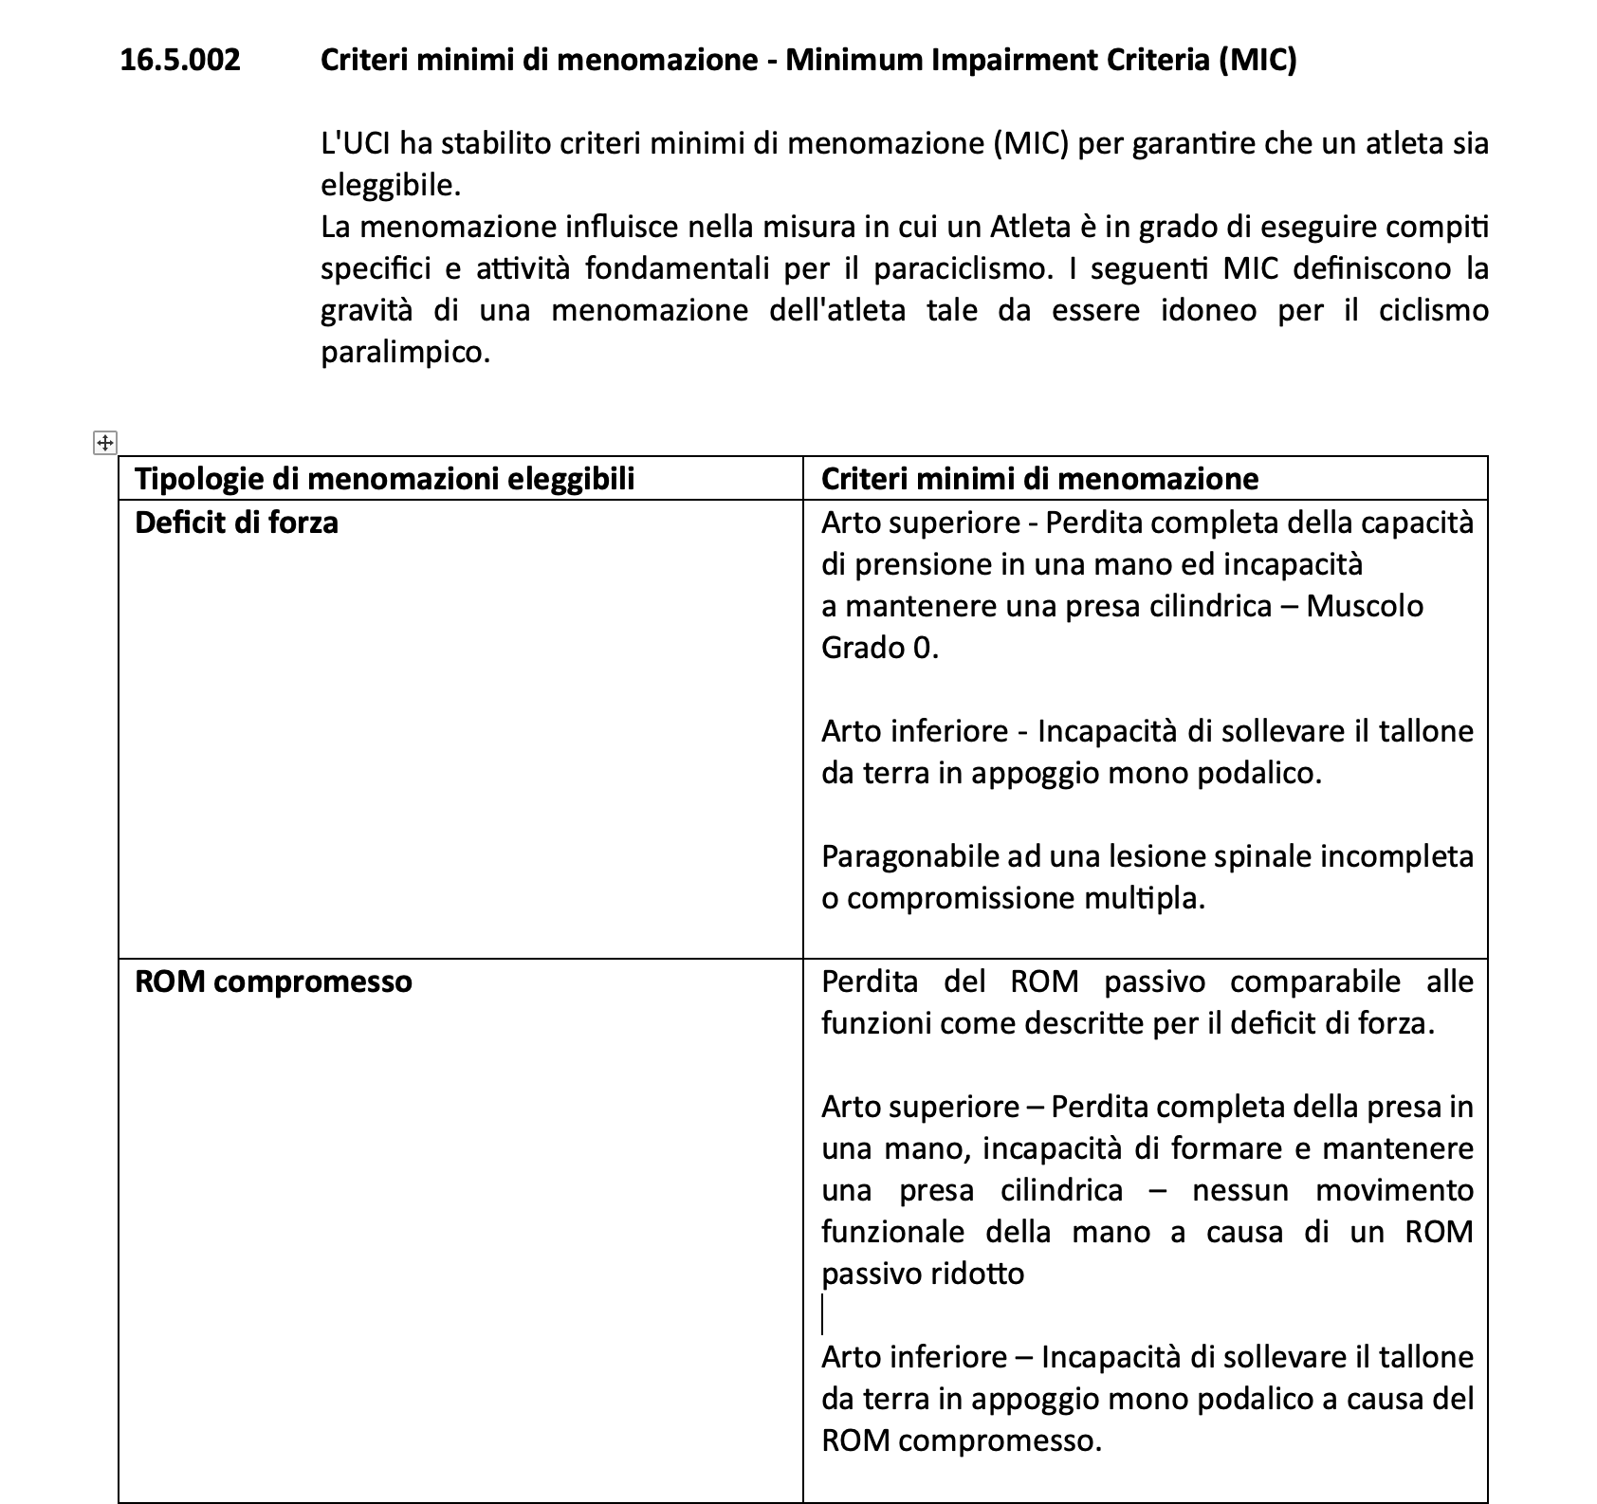
16.5.002
Criteri minimi di menomazione

Slide 7
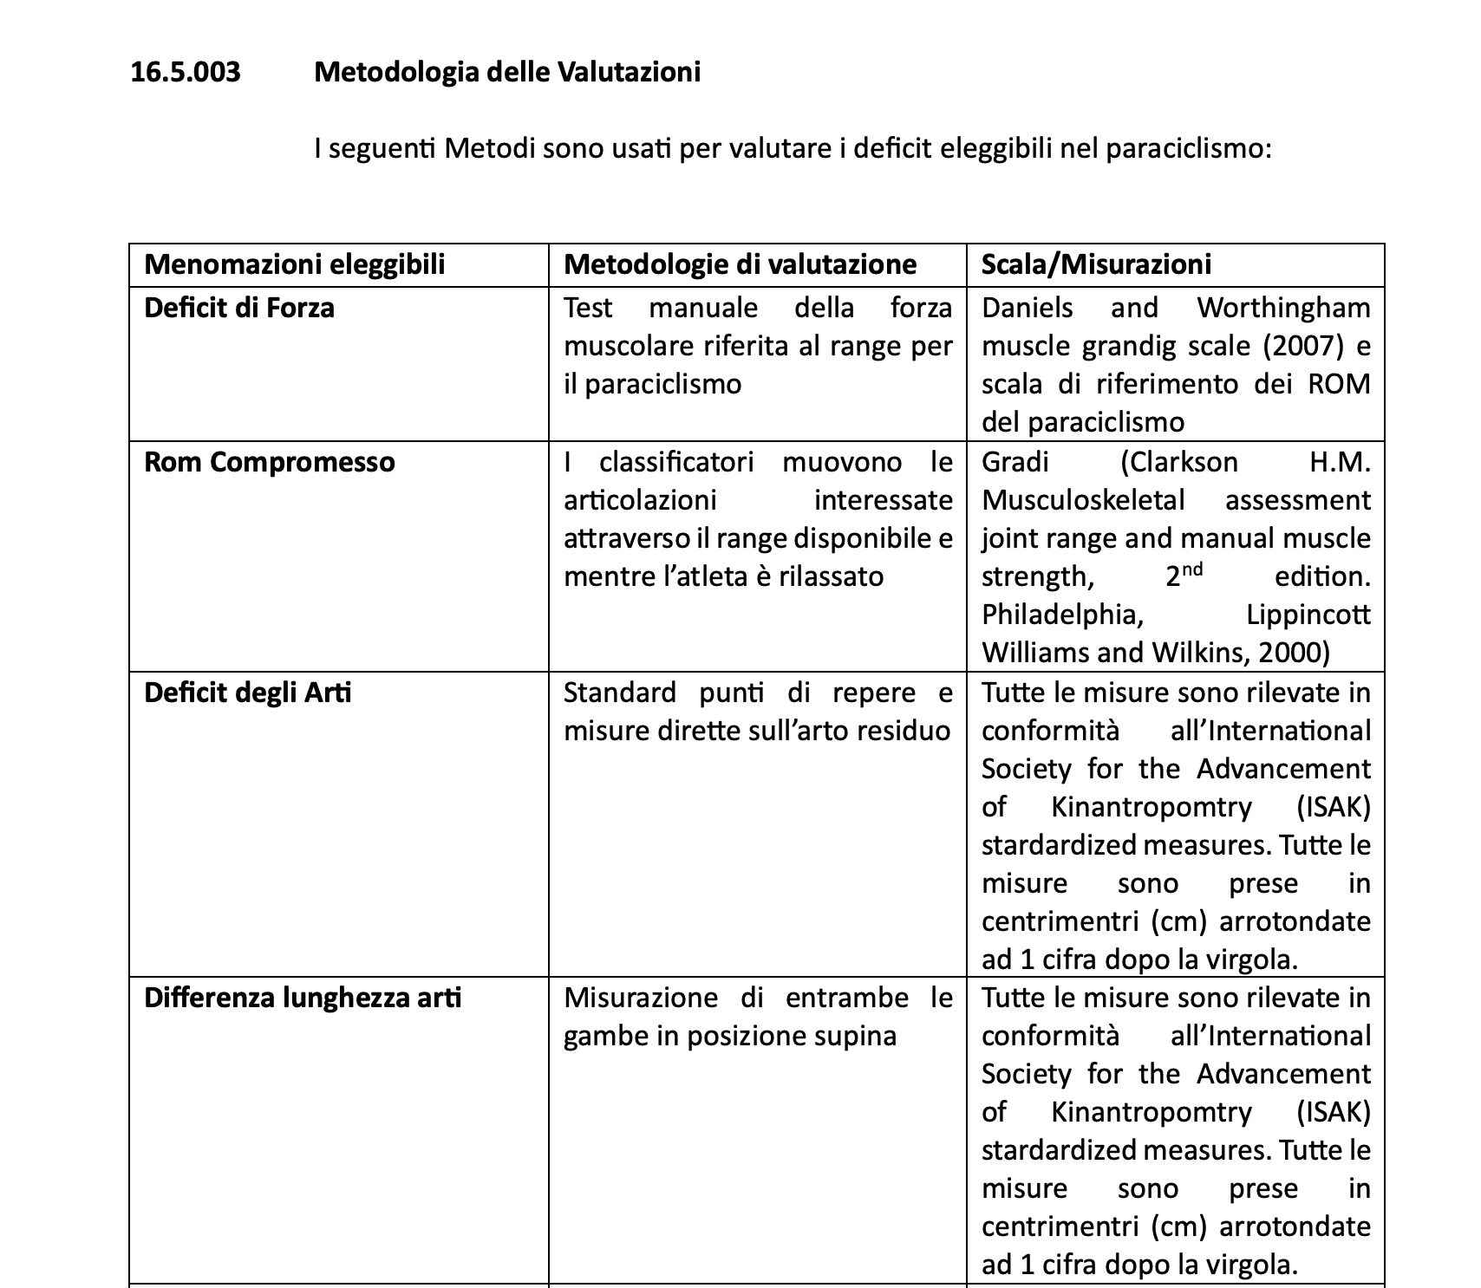
16.5.003
Metodologia delle Valutazioni

Slide 8
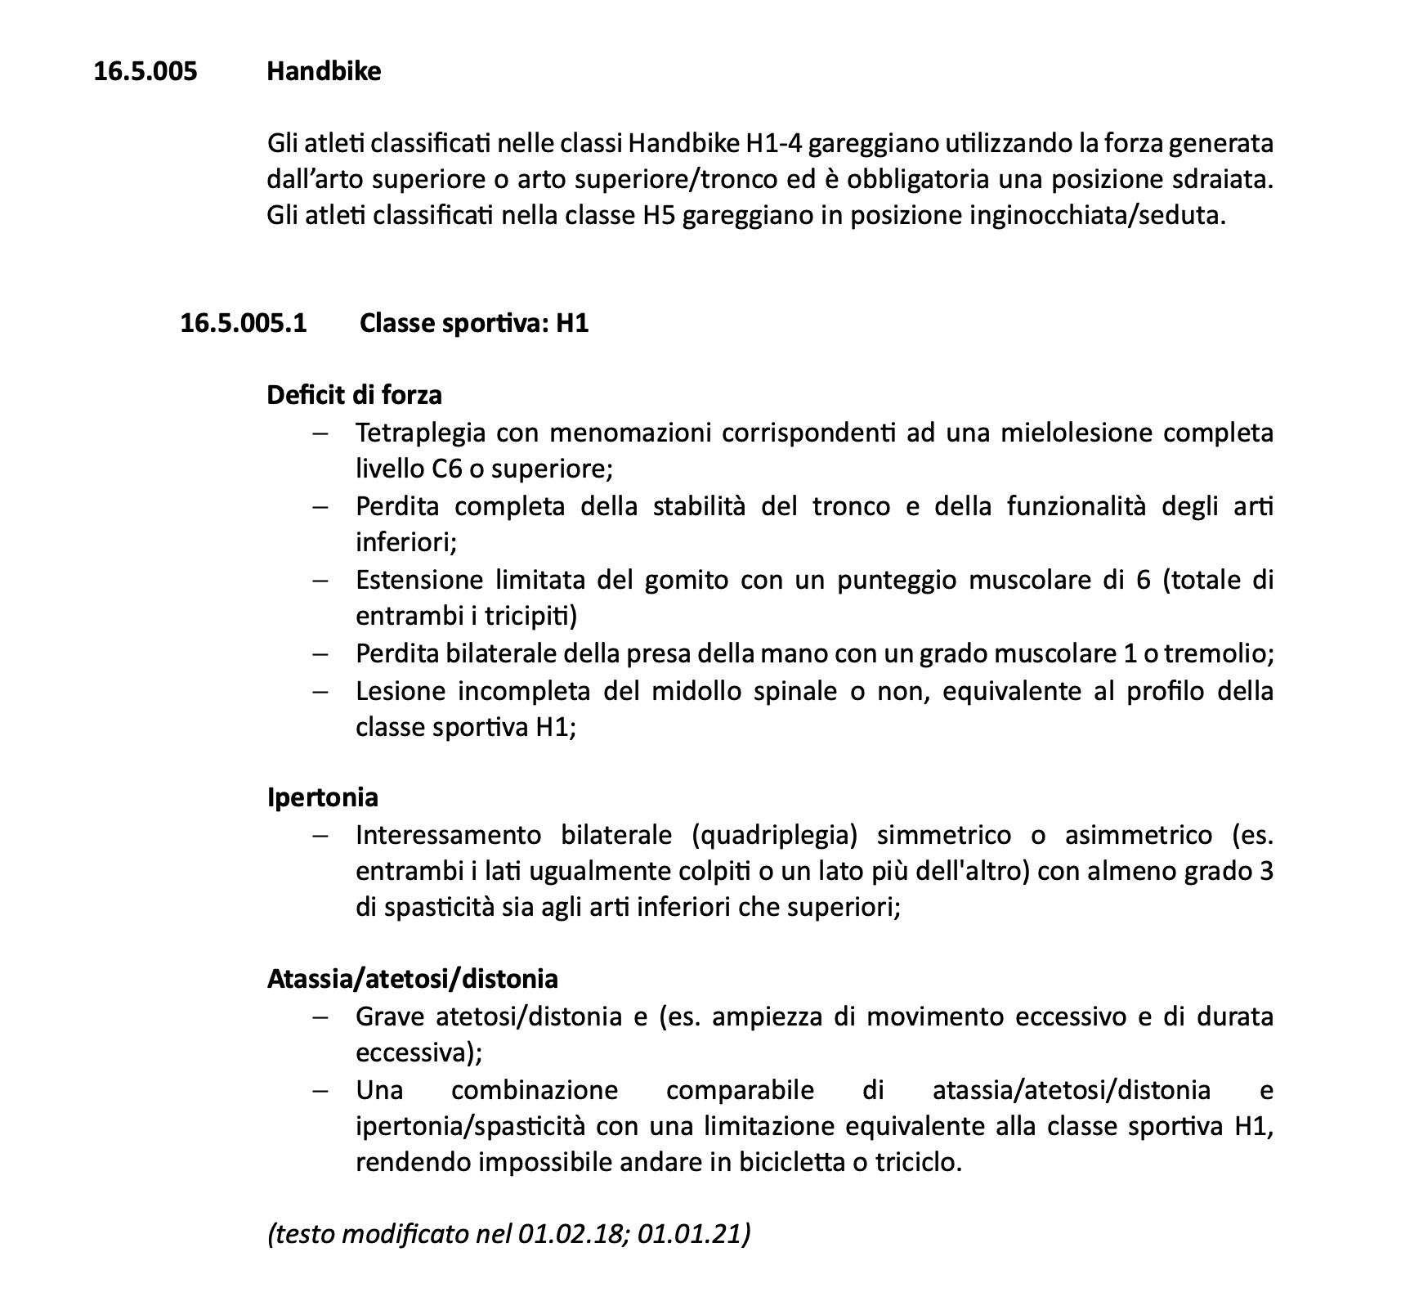
16.5.005 Handbike
16.5.006 Triciclo
16.5.007 Bici da corsa

Slide 9
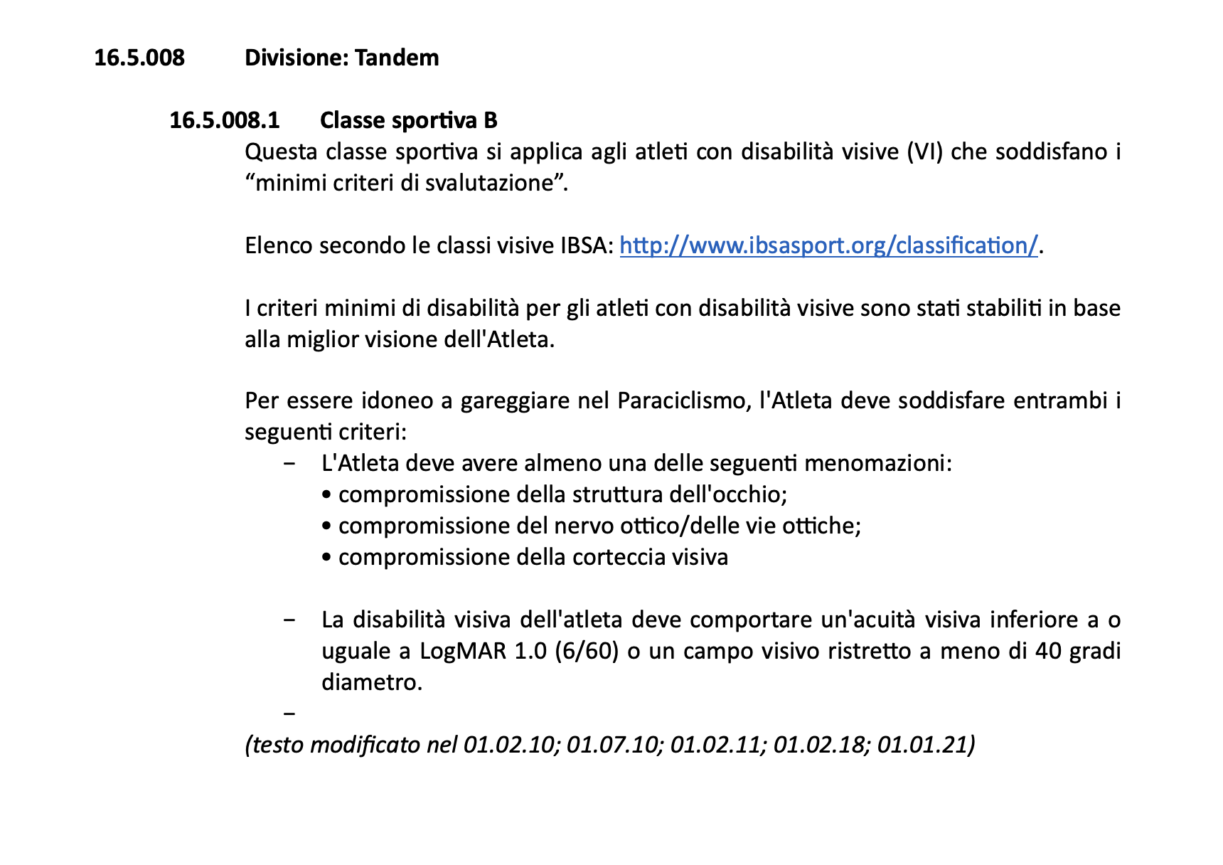
16.5.008
Tandem

Slide 10
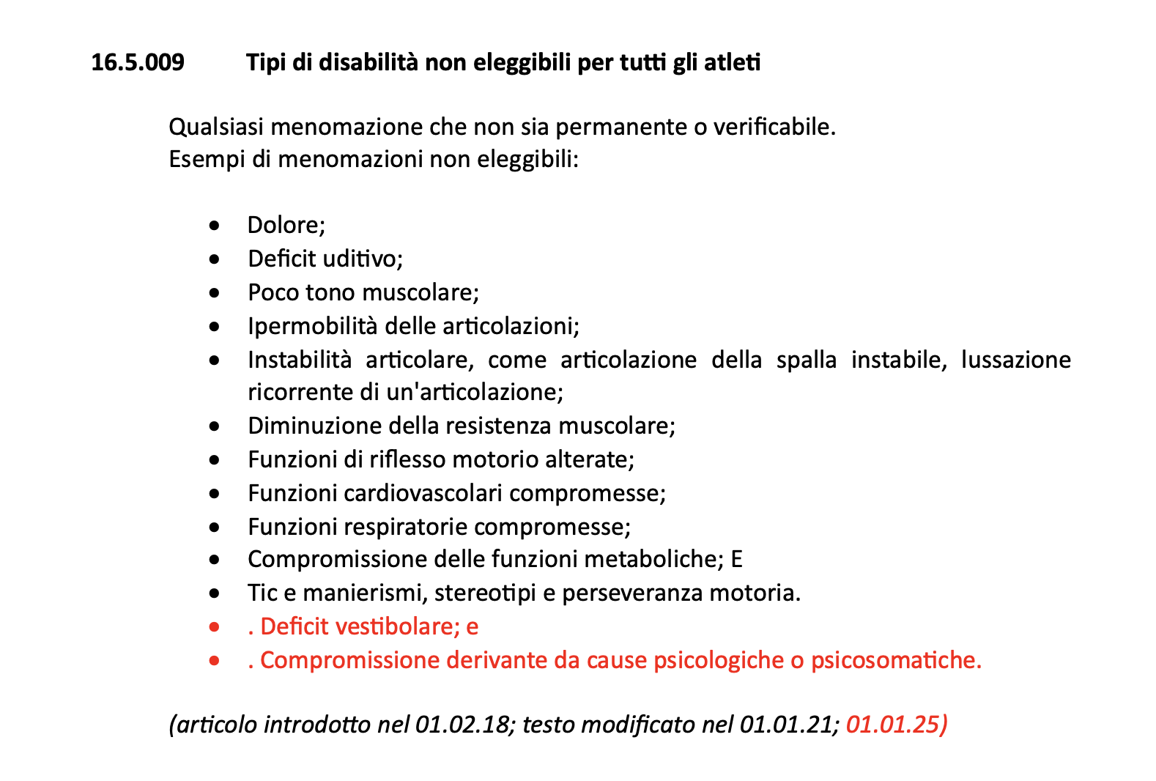

Slide 11
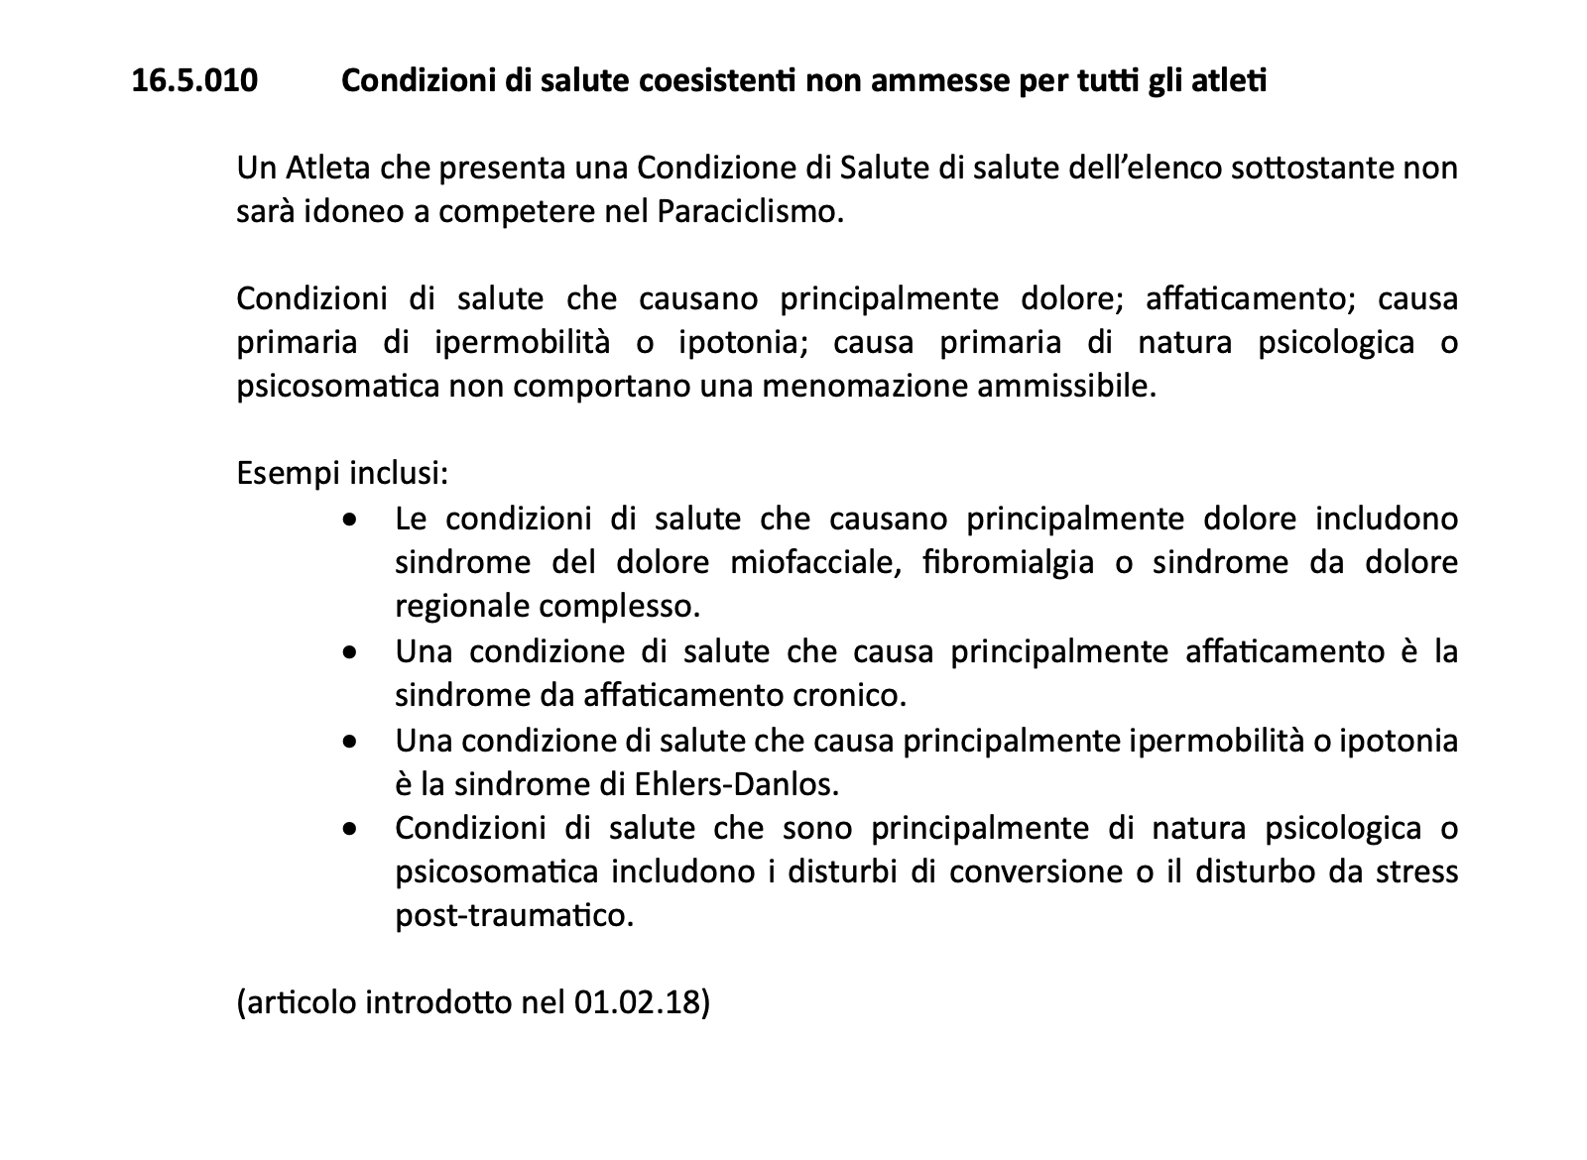

Slide 12
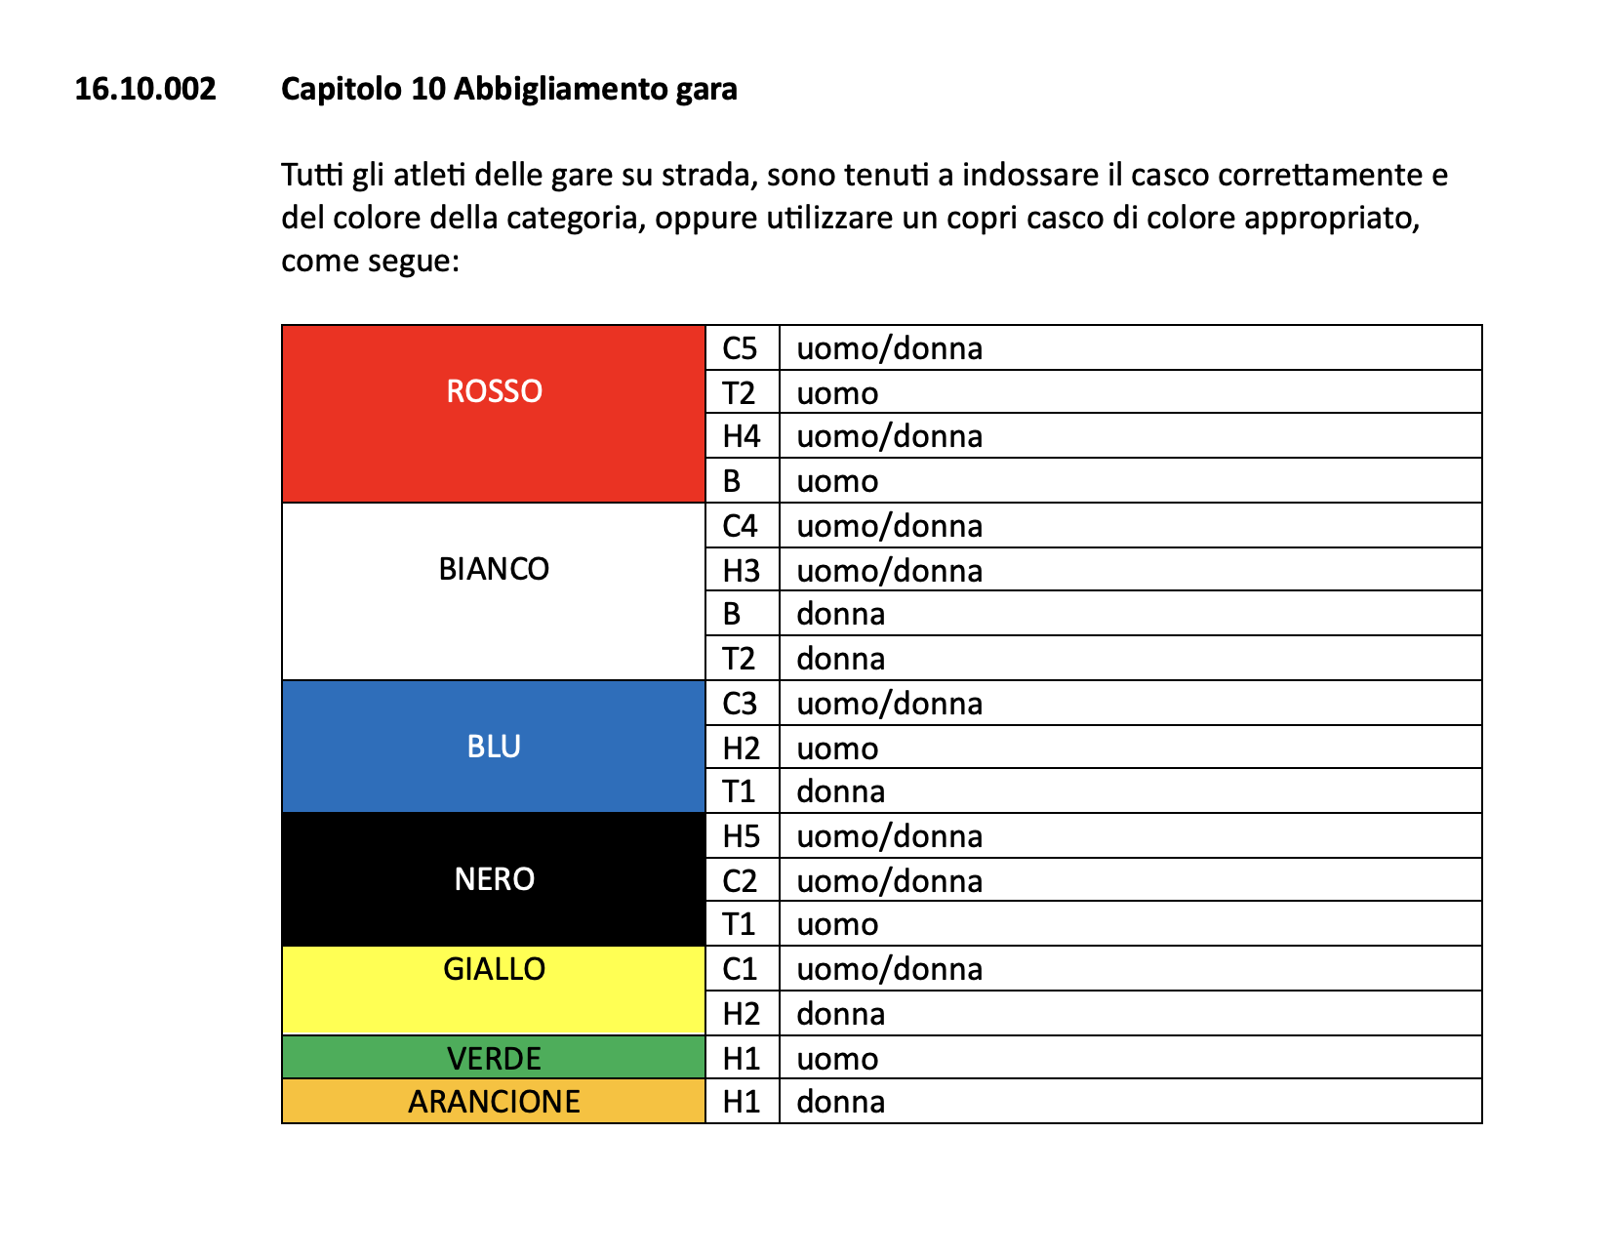

Slide 13
Lista Documenti classificazione Italiana
Tessera Federazione e documento di riconoscimento
Documenti/referti recenti (6-12 mesi)
Emessi da: Azienda ospedaliera, Istituto di Ricerca, Ambulatori SSN
Attenzione non sono valevoli:
certificati di invalidità, documenti 104, ambulatori e specialisti privati, perizie legali

Slide 14
MDF e MRR
https://www.federciclismo.it/paraciclismo/le-classificazioni/modulistica-classificazioni-internazionali-uci/
Gli atleti che vogliono essere classificati a livello internazionale per la prima volta devono presentare modulo MDF
Gli atleti già classificati internazionalmente che vogliono presentare una condizione medica da rivedere devono presentare il modulo MRR

Slide 15
MDF – Medical Diagnostic Form
Documento redatto in inglese (livello base)
Minimo 30gg prima della chiusura iscrizioni caricamento documenti in PCSAS. Tempo utile per verifica dei documenti dai classificatori internazionali e richiedere eventuali integrazioni.
Ulteriori documenti a supporto vanno presentati/caricati su piattaforma PCSAS tramite la Federazione come ad esempio risonanze magnetiche, esami radiologici ecc. (con refertazione in inglese)

Slide 16
MRR – Medical Review Request
Atleti con status Confirmed o Fixed Date Review
Viene richiesta questa valutazione in 3 casi:
Progressione del deficit
Comparsa altro deficit
Peggioramento del deficit conseguente ad altri interventi
Presentazione documenti minimo 90gg prima della competizione
Serve per cambio classe se confermato o per essere rivisti prima dell’eventuale FDR

Slide 17
Supporto società e atleti con pareri tramite Federazione
A titolo informativo/divulgativo tramite la mail della Federazione:
paralimpico@federciclismo.it
Si possono chiedere pareri e informazioni per le visite di classificazione nazionale come ad esempio che tipologia di documenti presentare; vedi traduzione paragrafo 16.5.001-2-3

Slide 18
https://assets.ctfassets.net/761l7gh5x5an/7rzDhkUImAS4p6sviAxQxW/20e2ff66d735cfebc716a8bc46057e6f/2026_Sport_Class_H3-4_nations.pdf
Proposta di cambio regole classi H3 H4 e H5
Valevole dal 01.01.26
In attesa di conferma e attuazione

Slide 19
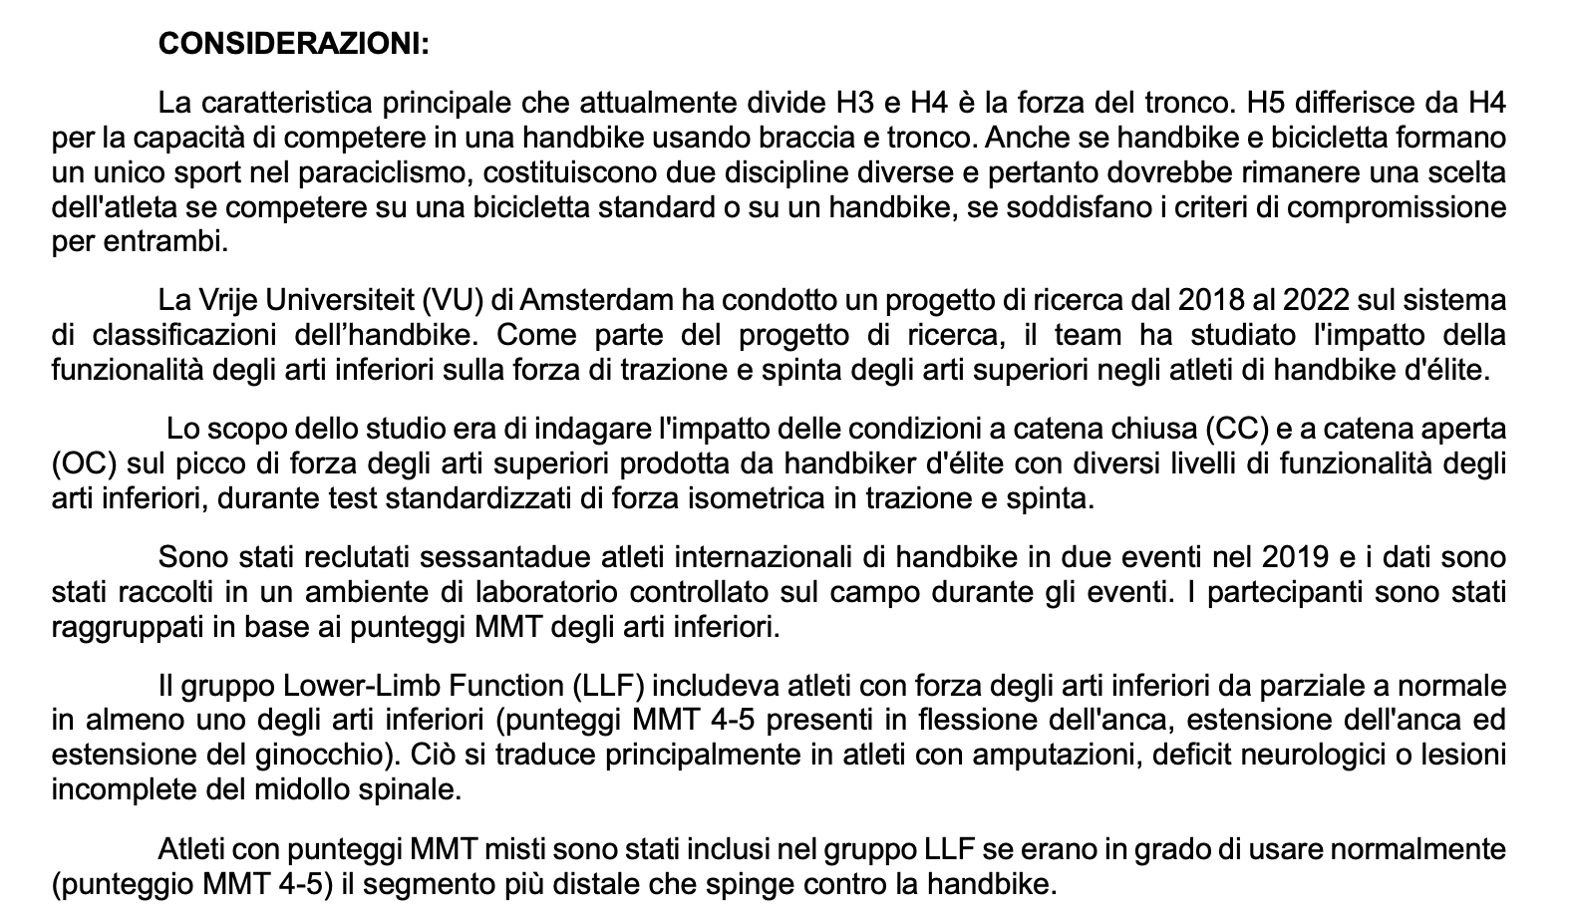

Slide 20
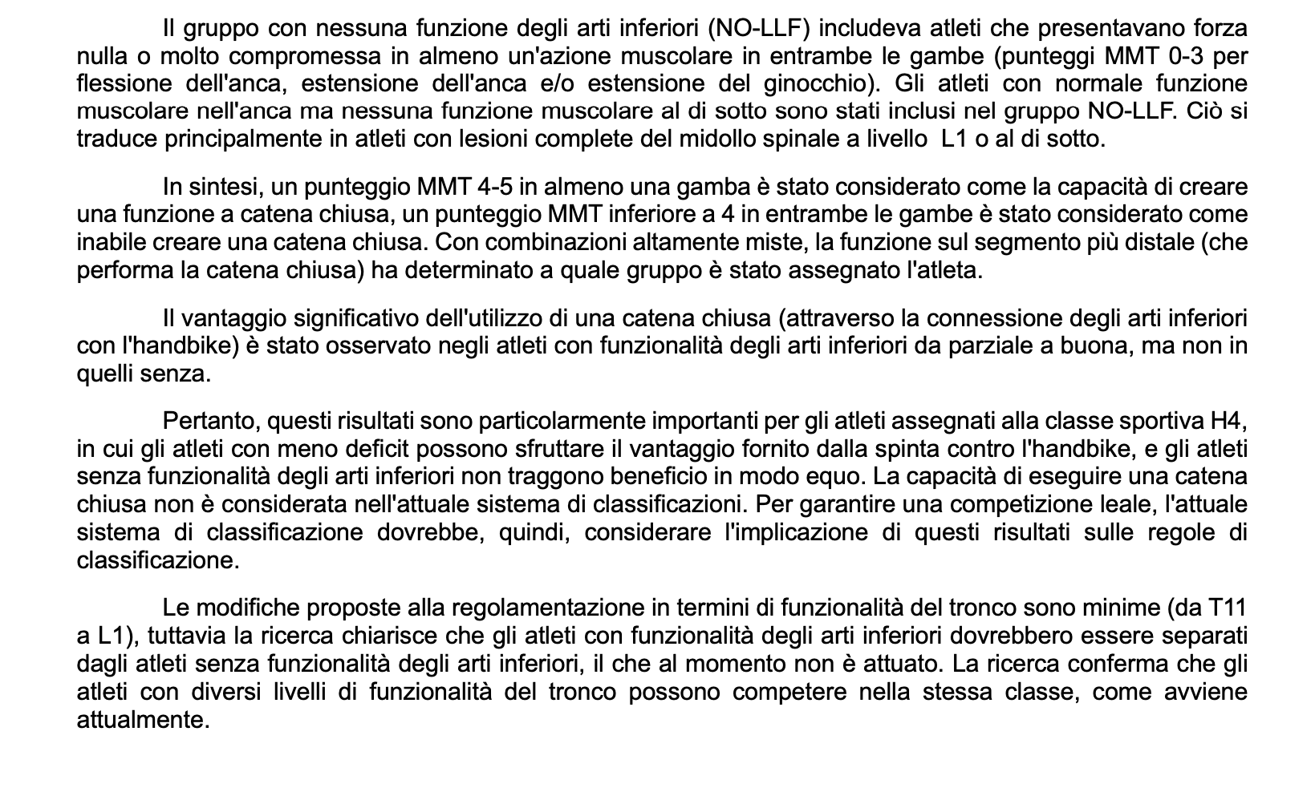

Slide 21
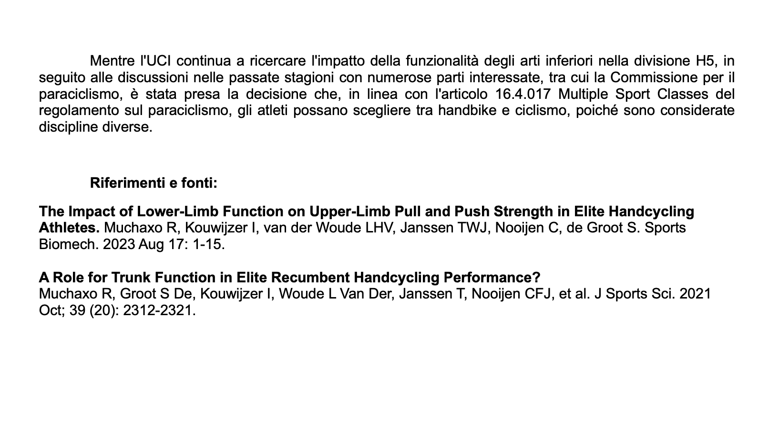

Slide 22
Grazie dell’attenzione

